Slide 1
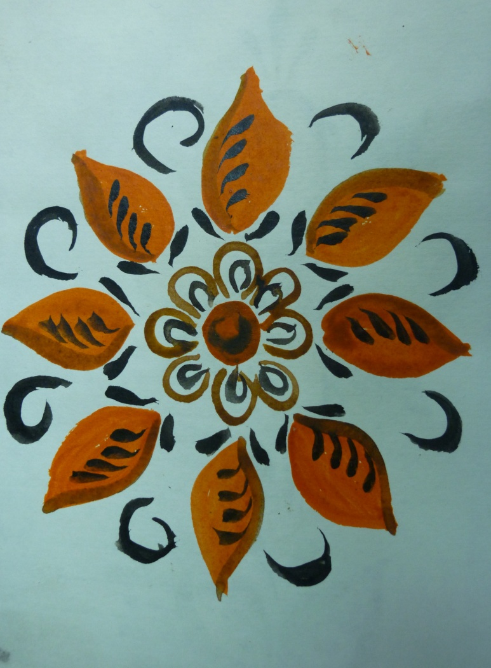
Обвинская роспись

Slide 2
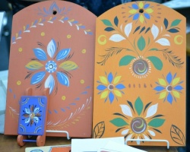
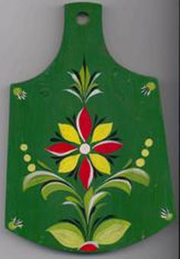
Обвинская роспись — роспись по дереву, которой крестьяне из Обвинского поречья (Пермский край) украшали лопасти прялок, бондарную посуду, игрушки, конную упряжь, мебель

Slide 3
Обязательный элемент обвинской росписи — мотив восьмилепесткового цветка — «обвинской розы». По мере развития стиля обвинской росписи менялись ее манера — от живописной к графической и гамма — от глубоких оранжевых, синих, коричневых к светлым желтым, зеленым, голубым, дополненным блеском потали.

Slide 4
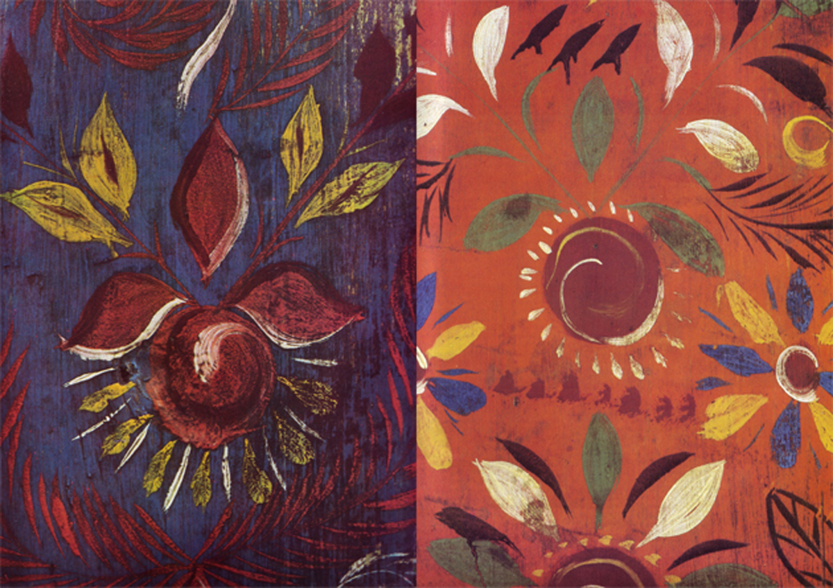
Специалисты прослеживают многогранные связи обвинской росписи с искусством русского севера. О близости к северной традиции говорит живописная манера письма, когда непросохшие краски смешивались на расписываемой поверхности, создавая мягкие переходы от цвета к цвету.

Slide 5
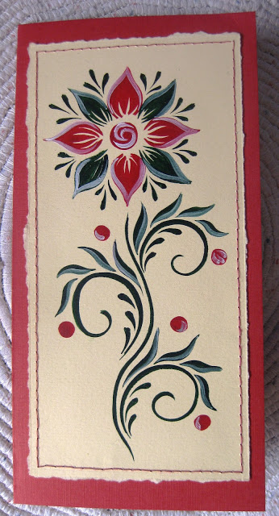
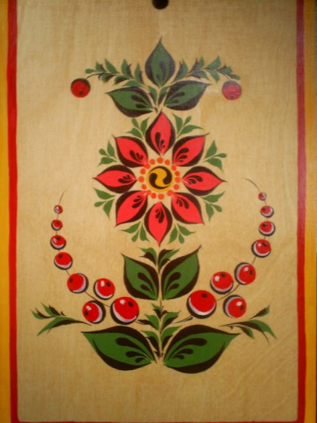
Поздние обвинские росписи нач. 20 в. становятся еще более яркими, появляется новый мотив – кудрявой веточки.
Графическая манера письма.

Slide 6
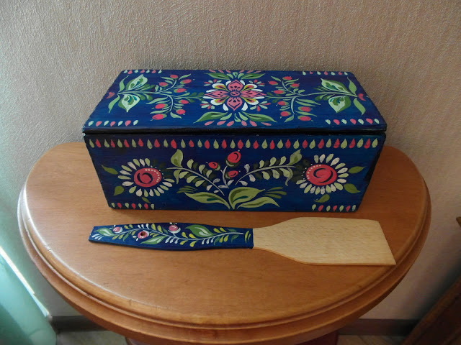
Пробелы (разработка белилами), накладываемые поверх подмалёвок, придавали им формы листьев, цветов или ягод, мотивы приобретали объёмность.

Slide 7
Более 140 изделий с Обвинской росписью хранятся в Ильинском краеведческом музее. Это наиболее полная и интересная коллекция промысла. Самая ранняя прялка в музее датирована 1848 годом.

Slide 8
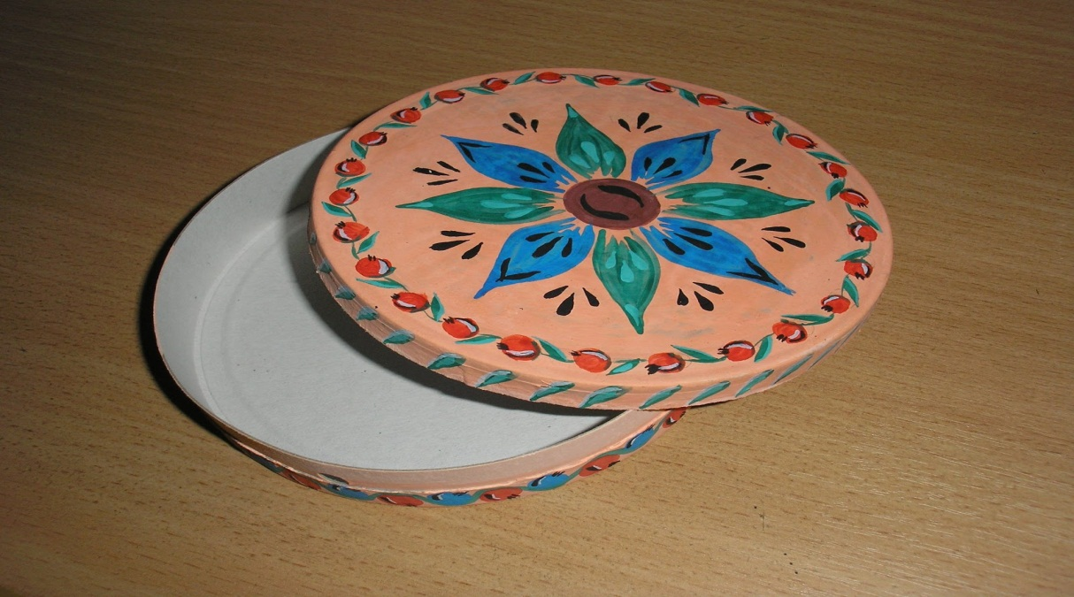
В целом обвинская роспись является ярким и самобытным явлением в народном искусстве Урала. Наиболее крупные коллекции памятников с обвинской росписью имеются в фондах Ильинского и Пермского краевого краеведческого музеев, Пермской государственной художественной галереи.

Slide 9
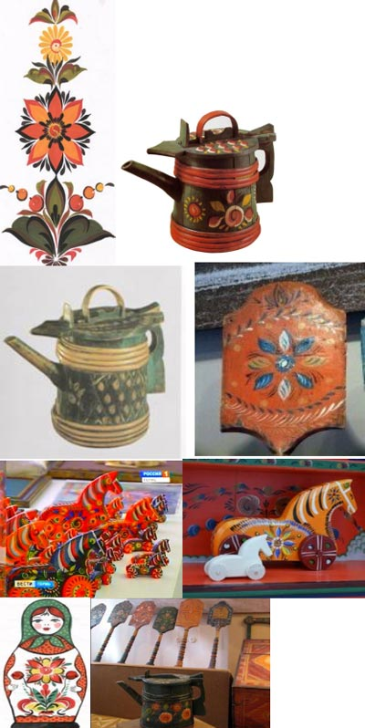
Звезду нередко отделяет от основной росписи ряд точек или кружков, что заставляет отнестись к ней с особым вниманием. Идея цветущего дерева – древа жизни, древа – символа райских садов известна в народном искусстве. Эта идея дала жизнь многочисленным крестьянским росписям 19 века.

Slide 10
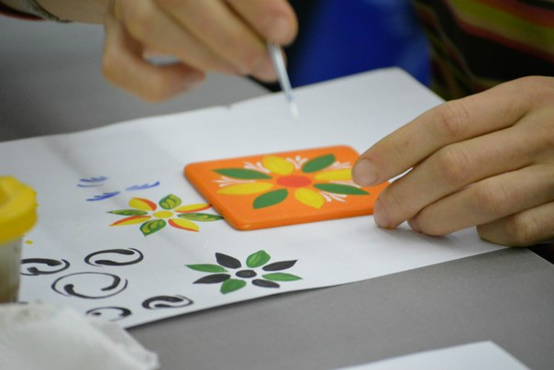
В Обвинской росписи она выступала в своеобразной форме, которую можно считать местным проявлением всеобщей традиции. С изменением художественного вкуса крестьянства преображалась и Обвинская роспись.

Slide 11
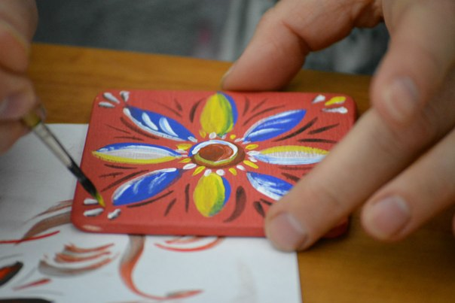

Slide 12
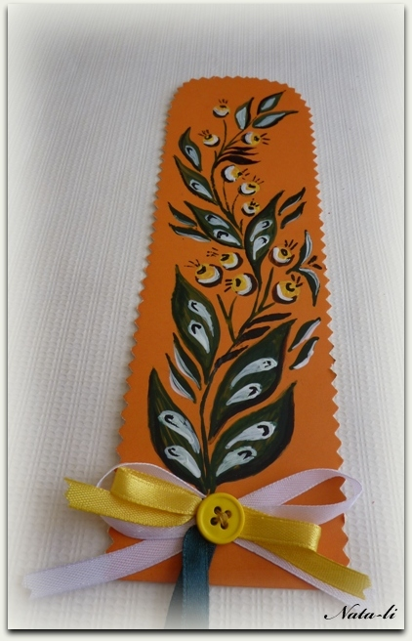
В последние годы на основе традиционной росписи идёт её возрождение, применяются новые приёмы росписи. Вещь для росписи грунтуют столярным клеем и расписывают гуашевыми красками, затем закрепляют лаком.

Slide 13
Ланцетовидный листок

Slide 14
Обвинская роза

Slide 15
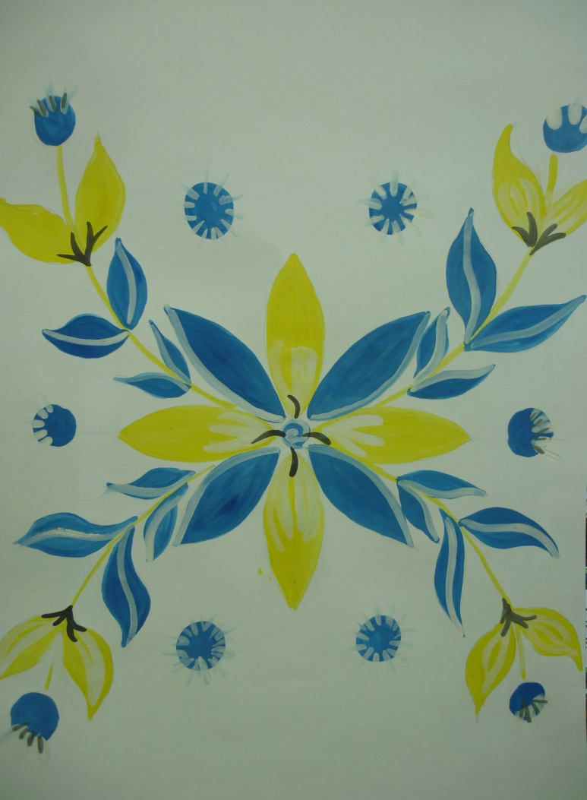
Детские работы

Slide 16
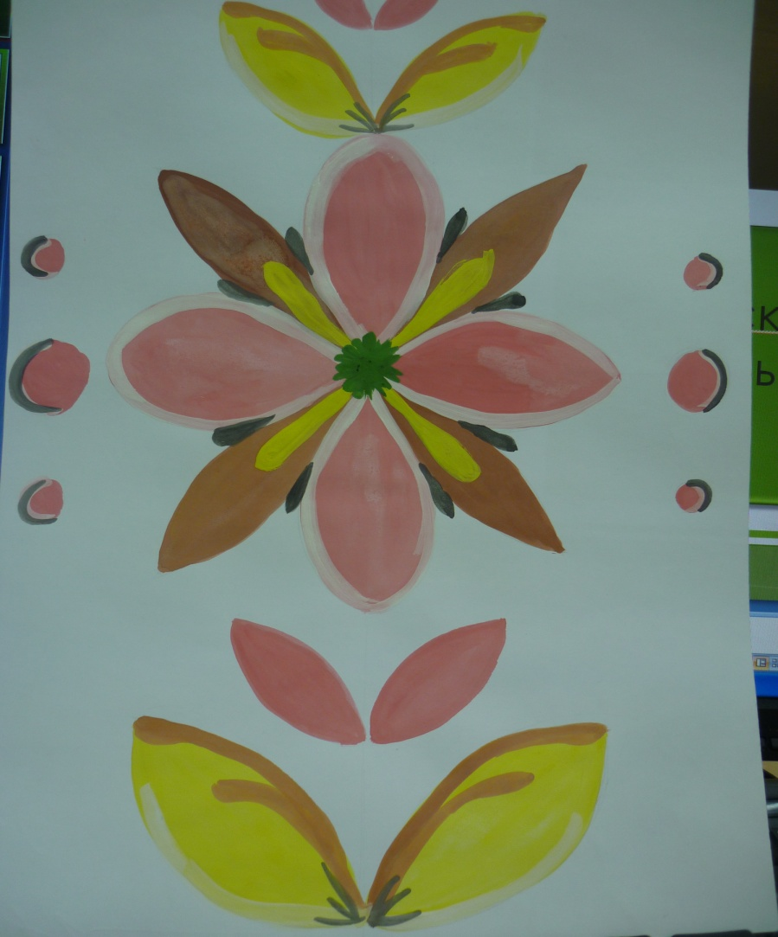
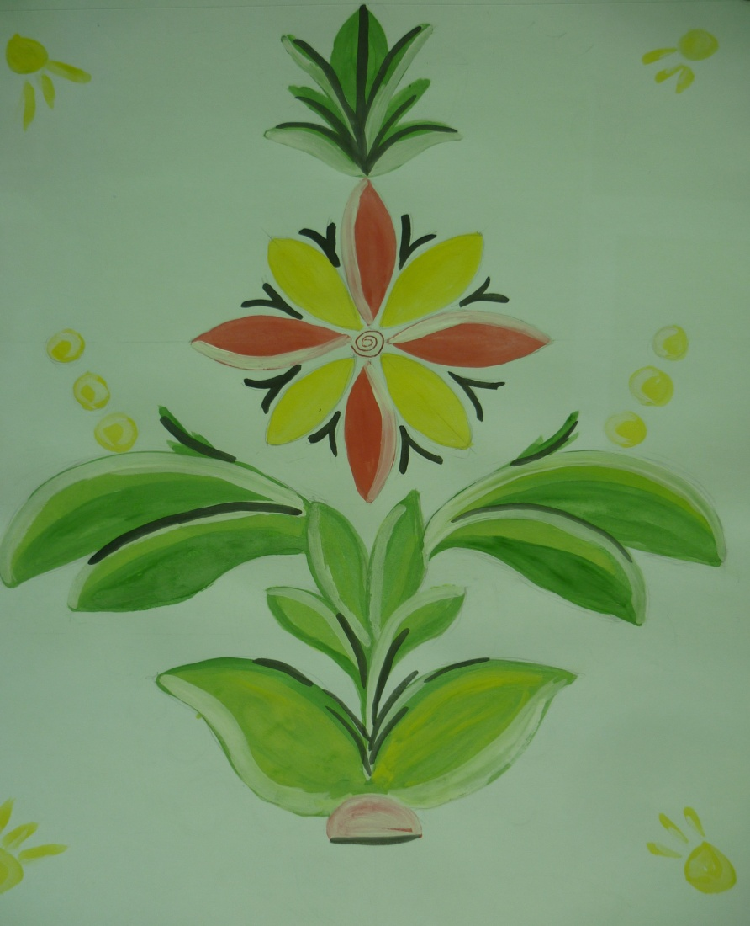
Детские работы

Slide 17
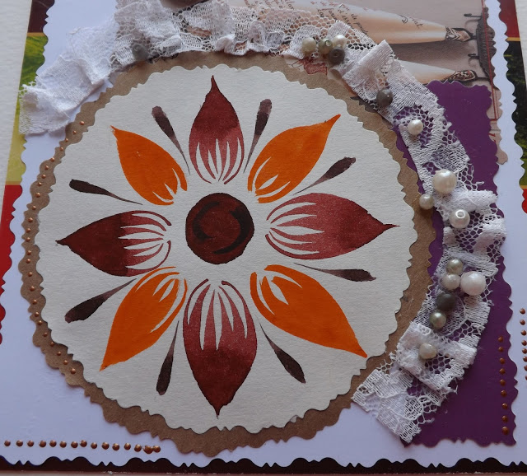
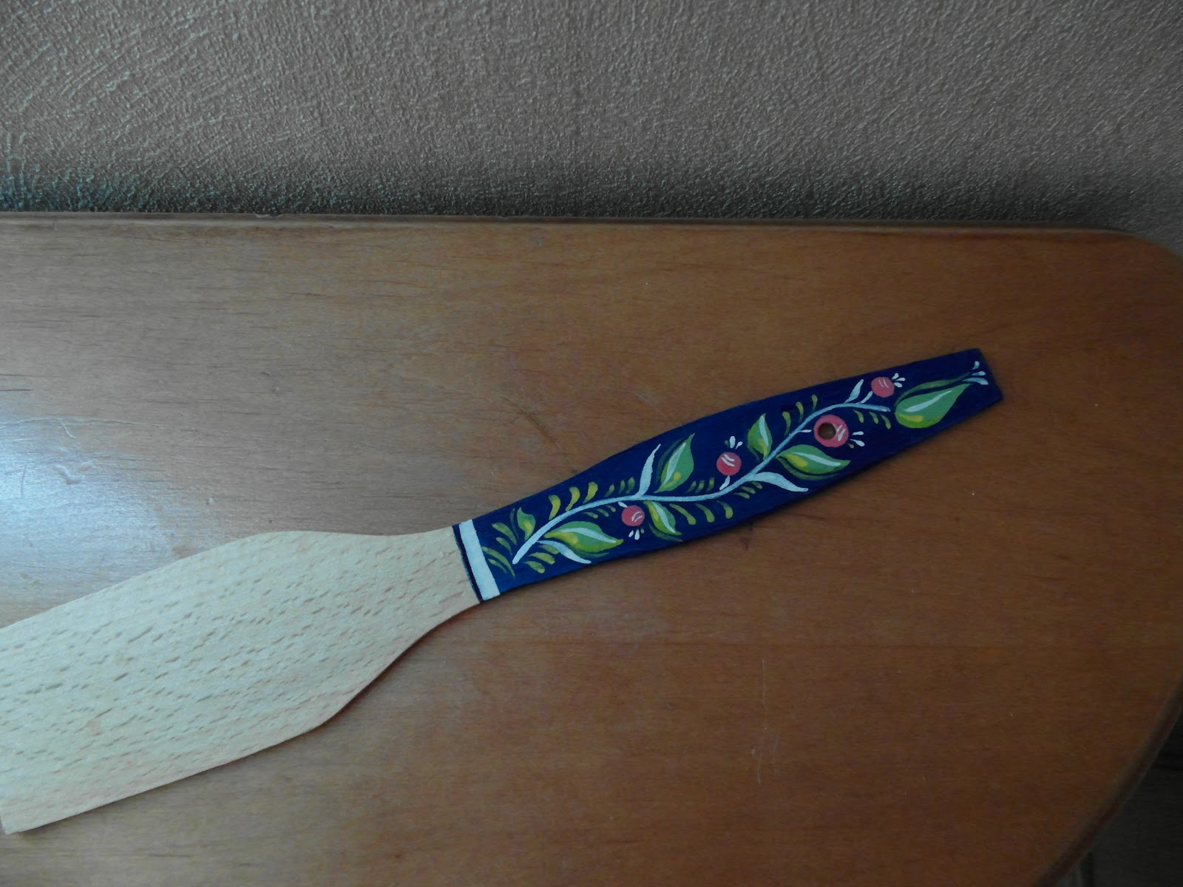
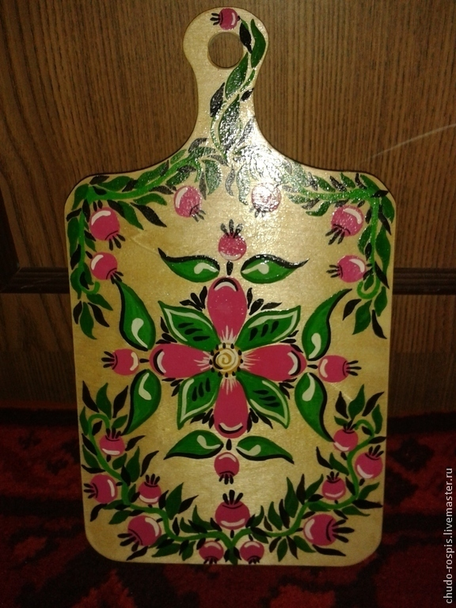

Slide 18
